Slide 1
Подхват для штор с декорированием из фоамирана
Котелевец Д.А., ПДО
ТО «Цветочная фантазия»

Slide 2
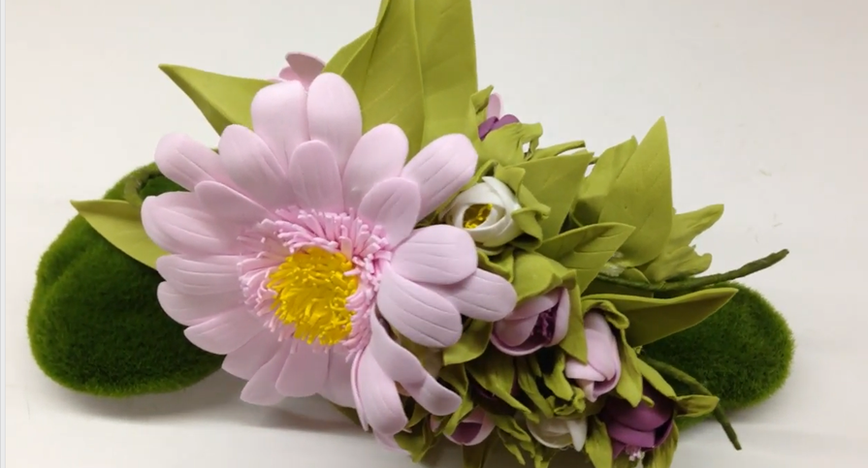
Готовое изделие

Slide 3
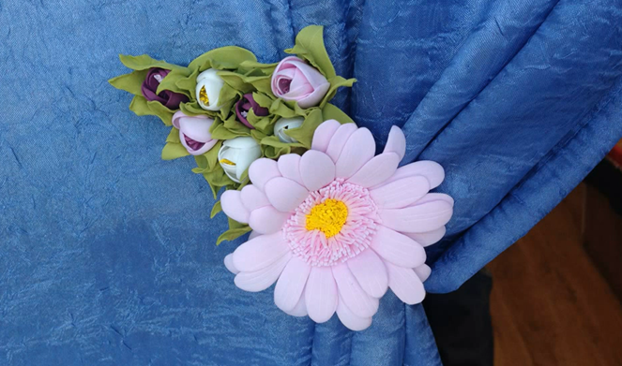

Slide 4
Инструменты и материалы
Фоамиран иранский (выбор цвета по желанию обучающегося);
Ножницы;
Шаблон для вырезания;
Тычинки;
Утюг;
Клеевой пистолет;
Магниты;
Тейп-лента;
Зубочистка;

Slide 5
Творческое задание
Внимательно посмотреть видео мастер-класс от 30.01.2022 «Подхват для штор»;
Подготовить все необходимые материалы для изготовления подхвата для штор;
Сделать подхват;
Фото выполненной работы прислать педагогу.

Slide 6
Творческих успехов!!!

